Slide 1
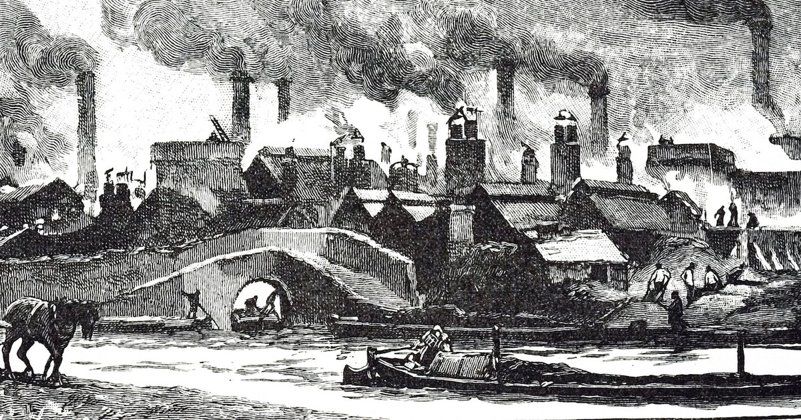

De Industriële Revolutie
Klikken om tekst toe te voegen
Een interactieve storytelling

Slide 2
Hoe het werkt:
Je kiest dadelijk tussen twee verhaallijnen. Er zijn dadelijk dia’s met informatie. In deze dia’s mag jij soms keuzes maken. Het verhaal past zich dus aan naar wat jij kiest. Onderin de hoek zie je een puntenaantal. Schrijf deze op een briefje op en bereken aan het einde wat je gescoord hebt.
Vanaf nu maak je geen gebruik meer van de pijltjes op je toetsenbord. Als je naar de volgende dia wilt, klik je op de pijl in de hoek of maak je een keuze.

Slide 3
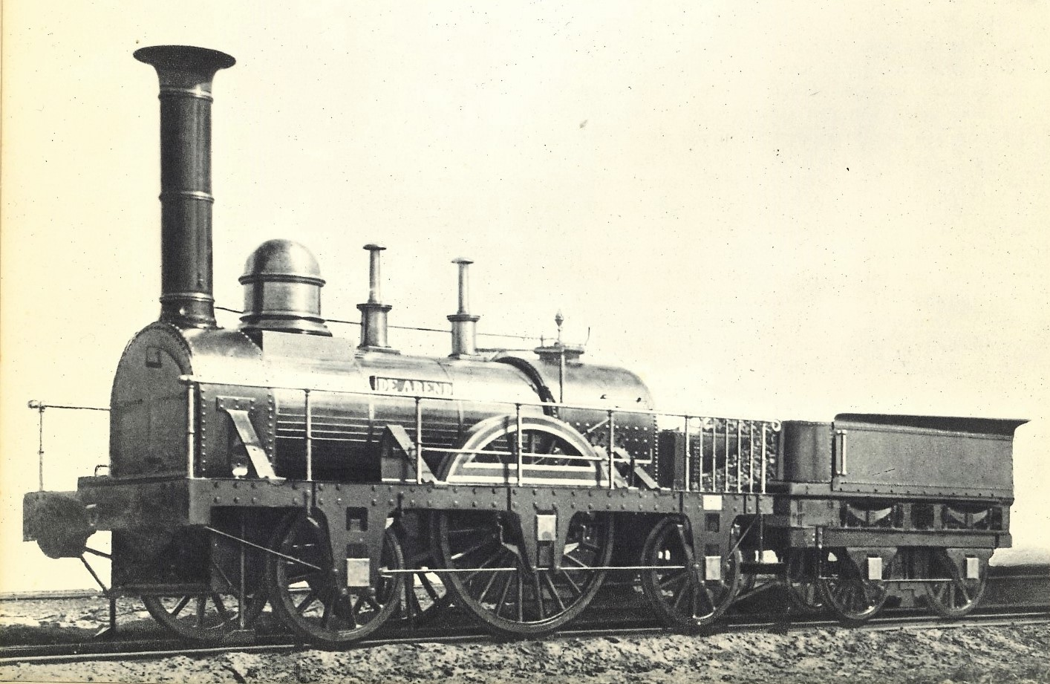
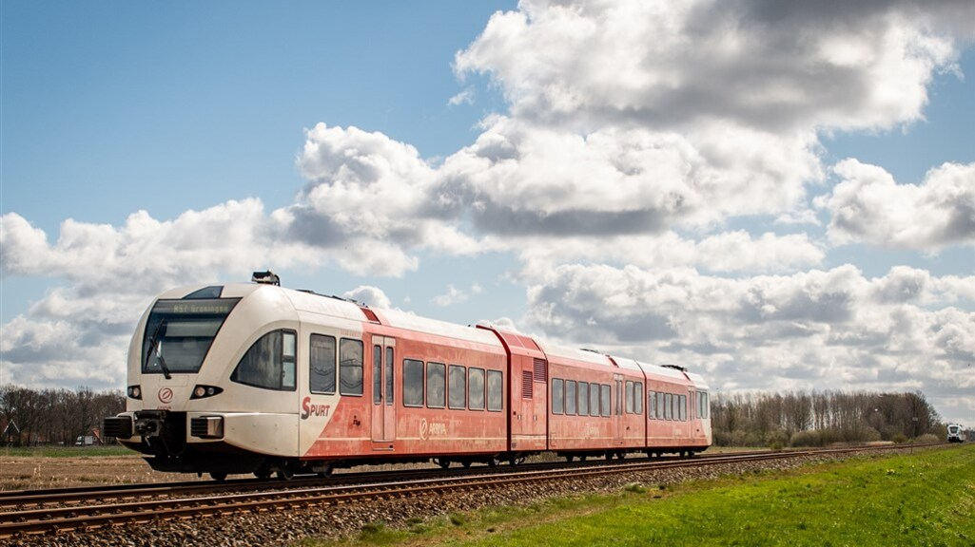
Een snelle test:
We gaan het even uitproberen
Op welke afbeelding zie je een stoomtrein? Klik op de afbeelding

Slide 4
Goed zo!
Nu gaan we aan de slag. Je kunt op de pijl klikken om verder te gaan.

Slide 5
Jammer!
Klik op de pijl om terug te gaan en probeer het nog eens.

Slide 6
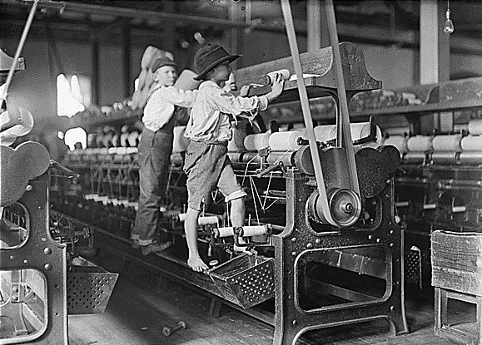
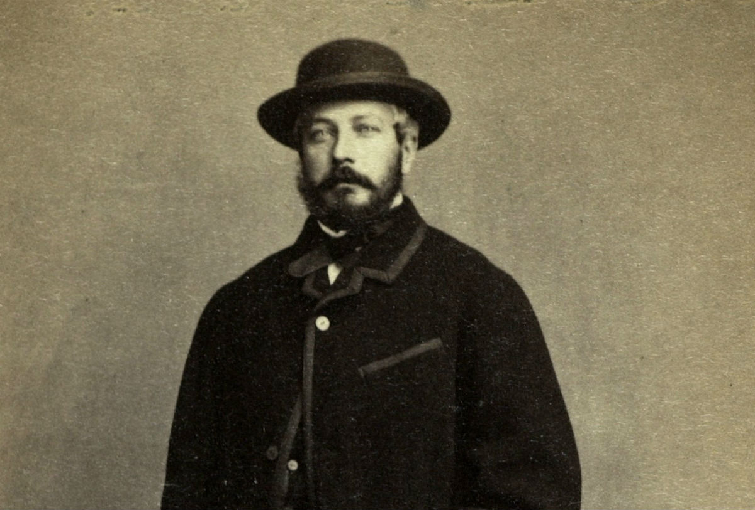
Maak een keuze
Welk van de twee verhalen wil jij volgen?
Fabrieksarbeider
Fabriekseigenaar

Slide 7
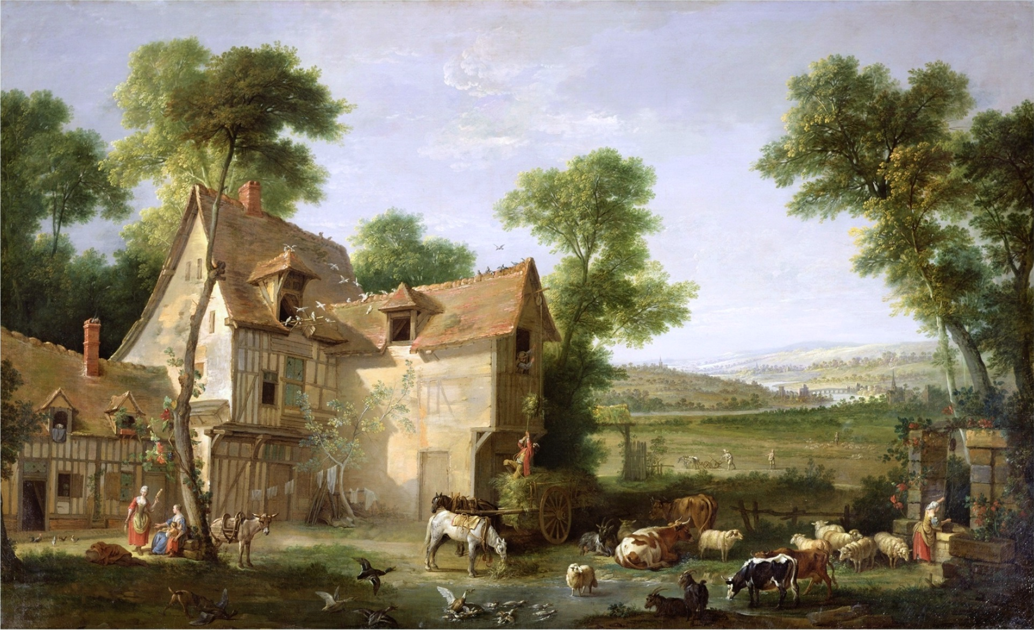
Het platteland:
Jij bent (Jan/Janneke). Samen met je familie woon je op de boerderij.
Papa werkt hier iedere dag en jij moet hem helpen. Ook mama doet haar werk op de boerderij, maar daarnaast maakt zij ook nog de kleren voor je broertjes en zusjes en runt ze het huishouden. Papa lijkt een beetje gestrest de laatste tijd. De buurman, boer Hendrik wil het land overkopen. Hij heeft dit ook al bij buurman Hans en buurman Piet gedaan. Ik hoorde papa tegen mama zeggen dat hierdoor alle kleine boeren hun rechten en land kwijtraken. Mama vertelt papa dat hij het land moet verkopen en dat we wel naar de stad verhuizen om daar in de fabrieken te gaan werken. Ik ben nog nooit in de grote stad geweest!

Slide 8
Het platteland:
Maak een keuze:
Papa verkoopt de boerderij en jullie verhuizen naar de stad.
Papa houdt de boerderij aan.

Slide 9
Je behoudt de boerderij:
Je hebt ervoor gekozen om de boerderij aan te houden. Dit zorgt ervoor dat je nog een tijdje lekker in de buitenlucht kan spelen en genieten van school. Toch besluit papa om de boerderij later toch te verkopen. Hij zal wel moeten namelijk. De andere boerderijen worden te groot en het wordt steeds moeilijker om winst te maken.
Noteer de score op je blaadje en klik dan op de pijl.
10 geld
+ 10 geluk

Slide 10
Je verkoopt de boerderij:
Je hebt ervoor gekozen om de boerderij te verkopen. Hierdoor verdienen jullie momenteel aan de verkoop veel geld. Helaas verlies je wel je ouderlijk huis en de grote tuin waar je altijd in kon spelen. Je vriendjes blijven nog op het platteland wonen, waardoor je hen ook niet meer ziet.
Noteer de score op je blaadje en klik dan op de pijl.
+ 10 geld
- 10 geluk

Slide 11
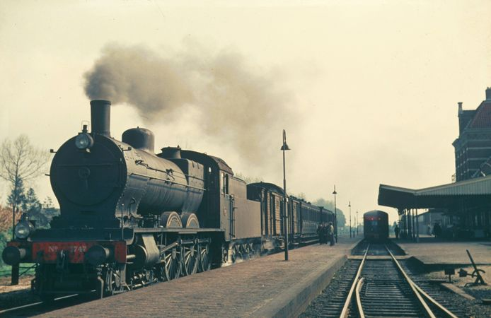
Onderweg naar de stad:
Onderweg naar de stad zie ik voor het eerst een stoomtrein. Dit is een nieuwe uitvinding. Met de stoomtrein kunnen goederen vervoerd worden. Deze nieuwe manier van transport zorgt er dus voor dat alles veel sneller verplaatst kan worden. Ik ben benieuwd wat we allemaal nog meer kunnen leren.

Slide 12
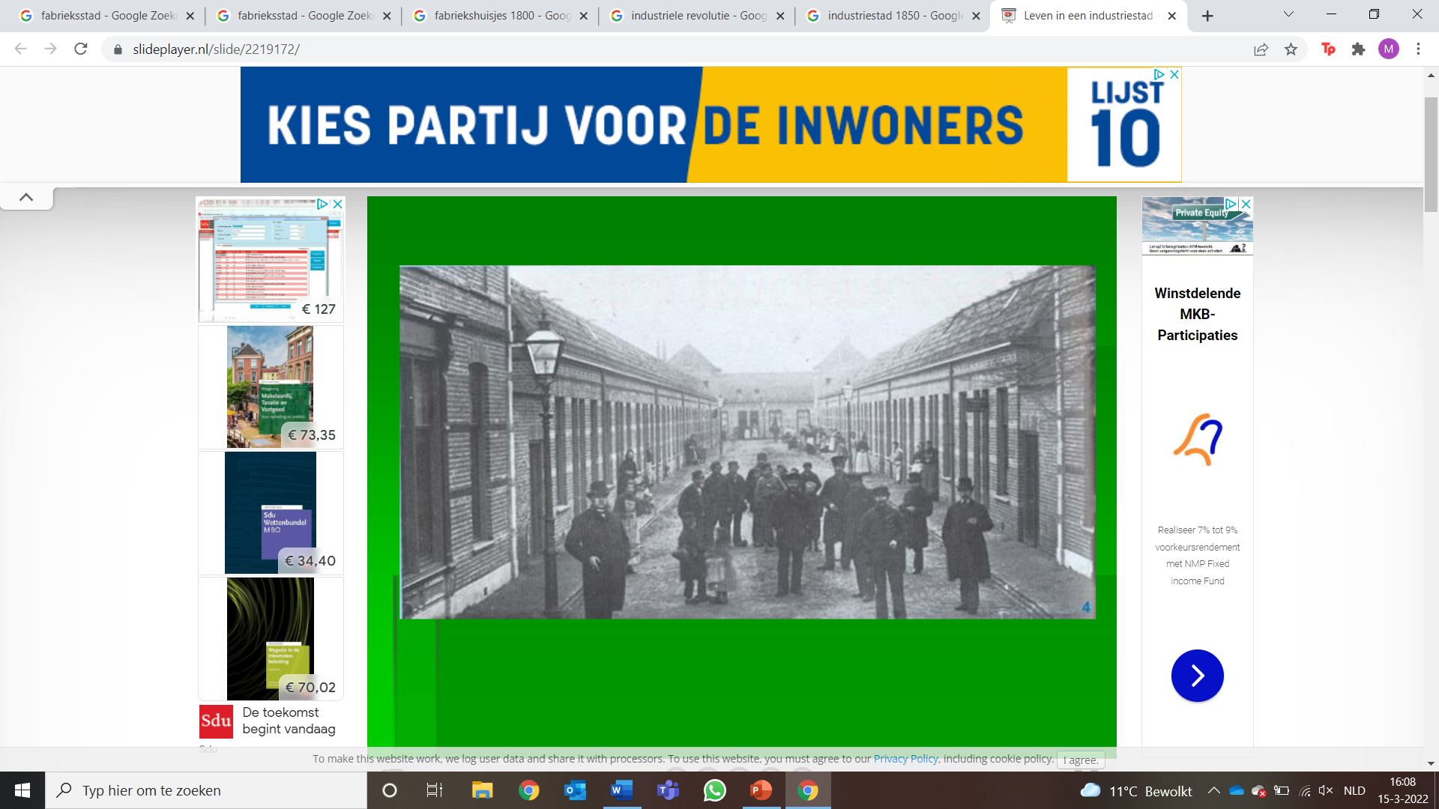
Aangekomen in de stad:
Aangekomen in de stad, zie ik al snel dat ik waarschijnlijk niet veel meer ruimte heb dan eerder. Sterker nog, we gaan nog kleiner wonen. We wonen in een fabrieksstad in Limburg. Ze willen graag dat we dicht bij de werkplaatsen en fabrieken wonen, zodat iedereen snel op het werk is. Ons huis heeft maar twee kamers en we hebben geen riolering of waterleiding . Dit hadden we op de boerderij ook niet, maar daar konden we het tenminste snel ergens weg doen waar niemand er last van had. Hier in de stad komt een man af en toe de ontlasting ophalen, maar veel mensen laten het ook op straat. Hierdoor zie ik iedere dag wel meer dan 10 ratten en muizen. Het lijkt hier soms meer op een riool dan op een straat. Het stinkt altijd buiten.

Slide 13
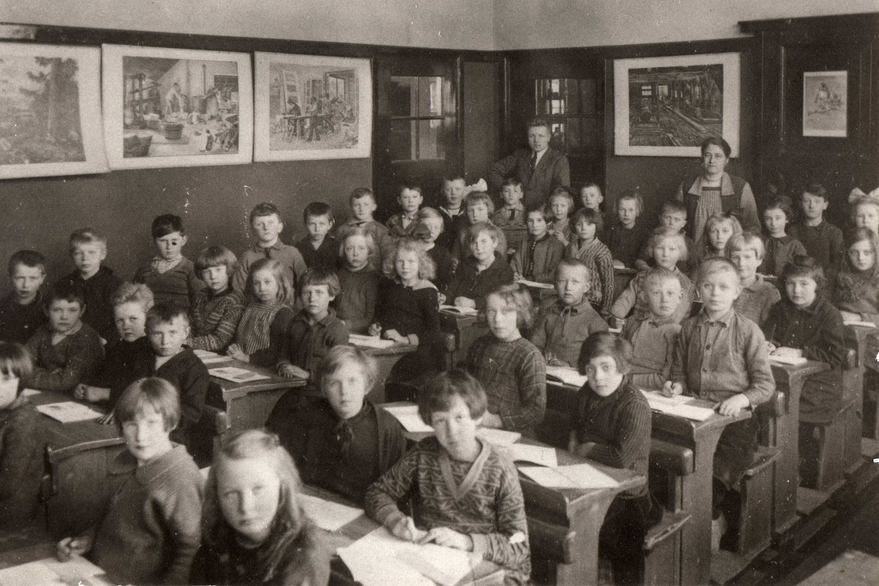
In de stad:
Ik woon hier nu een maandje en word bijna 12 jaar oud. Ik ga nu nog af en toe naar school, maar papa krijgt te weinig loon. Misschien moet ik hem wel gaan helpen in de fabriek. Veel van mijn andere vriendjes en vriendinnetjes zijn dit ook al gaan doen. Ik vind school heel leuk, dus eigenlijk wil ik niet stoppen.

Slide 14
Maak een keuze:
Je gaat werken.
Je blijft nog eventjes naar school gaan.

Slide 15
Je gaat werken:
Je hebt ervoor gekozen om te gaan werken. Het gezin kan het geld goed gebruiken, maar je vond school misschien toch wel wat leuker. Je vriendjes kun je nu niet meer iedere dag zien en je leert geen nieuwe dingen meer. Wel betekent extra geld dat er misschien ook iets meer brood is ‘s ochtends.
Noteer de score op je blaadje en klik dan op de pijl.
+ 10 geld
- 5 geluk

Slide 16
Je gaat nog even naar school:
Je hebt ervoor gekozen om nog een tijdje naar school te gaan. Dit zorgt ervoor dat je je vriendjes nog een tijdje kan zien en nog wat meer kan leren. Helaas lukt het je familie niet om genoeg geld bij elkaar te krijgen om jou, je broertjes en zusjes te kunnen onderhouden. Je zal uiteindelijk dus toch moeten gaan werken, maar je hebt wel iets langer kunnen genieten van het onderwijs.
Noteer de score op je blaadje en klik dan op de pijl.
- 10 geld
+ 10 geluk

Slide 17
In de stad:
Nu we hier zijn, moeten we ook kiezen waar we gaan werken. Als ik wil gaan werken, moet ik iedere dag om 6 uur opstaan. Dan ontbijten we met een stuk droog brood en een kopje water. Als ik dat op heb moet ik snel naar werk, want als ik te laat ben heb ik een probleem. Op het werk hebben we amper pauzes en als je pauze neemt, word je niet eens betaald. We zijn ook altijd pas laat ’s avonds klaar. Soms werk ik wel 12 uur per dag! Op de boerderij kregen we op zaterdag soms vrij, maar hier werk ik op zaterdag ook . Zo sta ik dus 6 dagen per week op werk. Toen papa en mama konden kiezen waar ze wilden werken, hadden ze de keuze tussen de mijnen of de katoenfabrieken. Mama wilt liever naar de fabriek, maar papa wilt liever naar de mijnen. Wat moeten we kiezen?

Slide 18
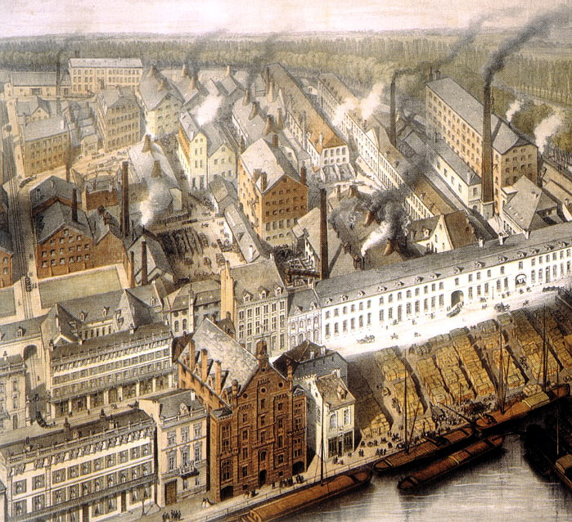
Maak een keuze:
Je gaat in een katoenfabriek werken.
Je gaat in een mijn werken.

Slide 19
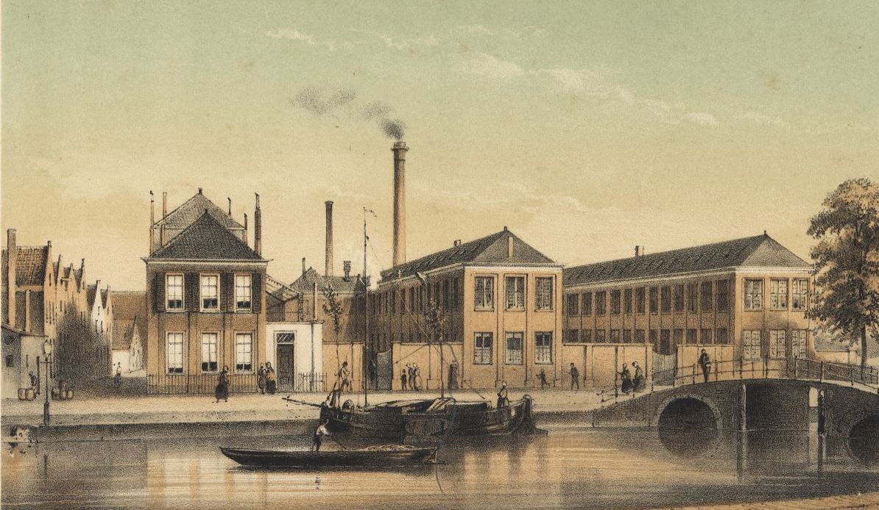
Je gaat in een katoenfabriek werken:
Je hebt ervoor gekozen om in een katoenfabriek te gaan werken. Het werk in de katoenfabriek is fysiek een stuk minder zwaar dan het werk in de mijnen, maar ik krijg helaas wel minder betaald dan in de mijnen.
Noteer de score op je blaadje en klik dan op de pijl.
- 10 geld
+ 10 geluk

Slide 20
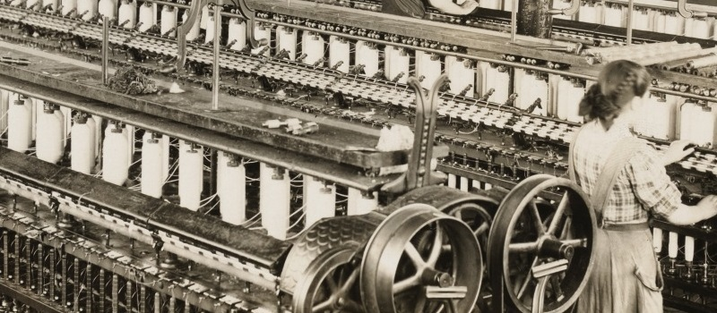
In de katoenfabriek:
Mijn werk bestaat uit het helpen van mama . Zij staat bij de spinmachine. Het is mijn taak om de restjes en gebroken draadjes op te zoeken en bij elkaar te nemen. Mijn werk is soms best gevaarlijk. De grote machines kunnen mij gemakkelijk verwonden.

Slide 21
In de katoenfabriek:
Het is weer een normale dag op het werk. Ik sta bij de machine te kijken hoe mama haar werk aan het doen is. Ik zie dat er aan het einde van de machine een draadje losschiet. Deze moet ik eigenlijk weer gaan vastmaken, maar dan kan ik wel vast komen te zitten onder de machine.

Slide 22
Maak een keuze:
Je gaat het draadje weer vastmaken.
Je laat het draadje hangen.

Slide 23
Je maakt het draadje:
Je hebt ervoor gekozen om het draadje weer vast te maken. Je rent snel naar de andere kant, maar je bent te laat terug. Hierdoor raakt de machine je hard tegen je pols. Je kunt hem niet meer goed bewegen en het lijkt alsof hij gebroken is. De fabriekseigenaar ziet dit en stuurt je naar huis, tot je weer kan werken. Je krijgt deze periode niet doorbetaald. Wel kun je als je thuis bent je oude schoolboeken er weer bij pakken en oefenen met rekenen en taal. Dit is toch wel een verzachting van de pijn
Noteer de score op je blaadje en klik dan op de pijl.
- 10 geld
+ 5 geluk

Slide 24
Je laat het draadje hangen:
Je hebt ervoor gekozen om het draadje te laten hangen. De fabriekseigenaar stond precies op dit moment bij jouw machine te kijken, maar je hebt hem niet gezien. Hij neemt je apart en geeft aan dat dit onacceptabel is. Het stuk kan nu niet meer gebruikt worden en dat gaat hij inhouden op jouw loon. Gelukkig heeft hij je niet meteen ontslagen.
Noteer de score op je blaadje en klik dan op de pijl.
- 5 geld
+ 0 geluk

Slide 25
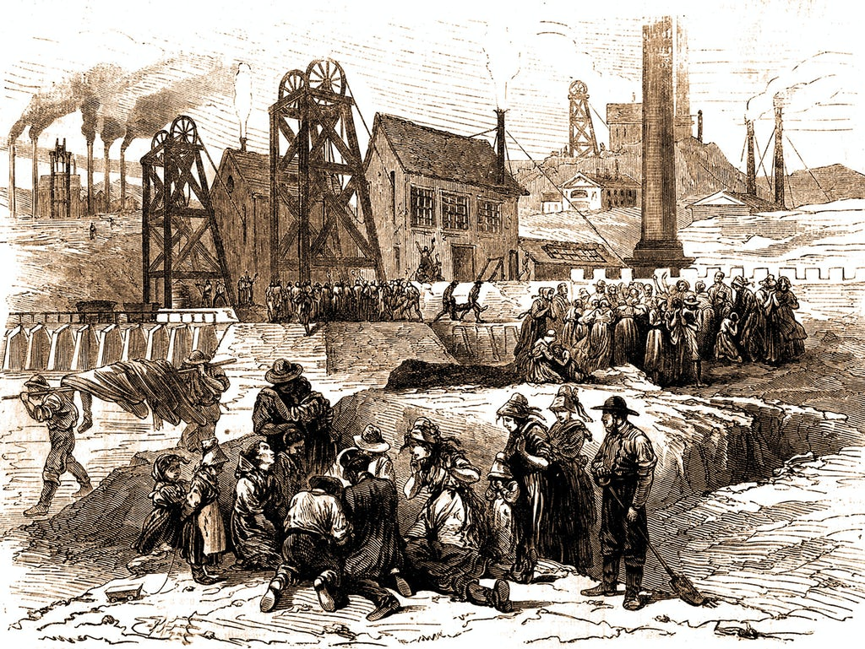
Je gaat in de mijnen werken:
Je hebt ervoor gekozen om in de mijnen te gaan werken. Het werk in de mijnen is fysiek zwaarder dan in de fabrieken. Dit zorgt er dus wel voor dat ik harder moet werken, maar gelukkig krijg ik hier wel meer betaald!
Noteer de score op je blaadje en klik dan op de pijl.
+ 10 geld
- 10 geluk

Slide 26
In de mijnen:
Mijn werk bestaat uit het helpen van mama en papa. Zij zijn verderop in de mijn bezig. Mijn taak is het sorteren van kool en het laten werken van de ventilatie. Mijn werk is soms best gevaarlijk. De omstandigheden in de mijnen zijn heel slecht. Mensen worden heel snel ziek.

Slide 27
In de mijnen:
Het is weer een normale dag op het werk. Ik sta in de mijn kool te verzamelen. Ik zie dat er een stuk kool in een kleine kier gevallen is. Deze moet ik eigenlijk pakken, maar ik weet niet of ik mijn hand er dan weer onbeschadigd uit kan halen.

Slide 28
Maak een keuze:
Je laat het stukje kool liggen.
Je pakt het stukje kool.

Slide 29
Je laat het stukje kool liggen:
Je hebt ervoor gekozen om het stukje kool te laten liggen. De eigenaar van de mijn stond precies op dit moment bij jou te kijken, maar je hebt hem niet gezien. Hij neemt je apart en geeft aan dat dit onacceptabel is. Het stuk kan nu niet meer gebruikt worden en dat gaat hij inhouden op jouw loon. Gelukkig heeft hij je niet meteen ontslagen.
Noteer de score op je blaadje en klik dan op de pijl.
- 5 geld
+ 0 geluk

Slide 30
Je pakt het stukje kool op:
Je hebt ervoor gekozen om het stukje kool op te pakken. Je steekt je hand in het gat, maar krijgt hem er niet meer goed uit. Je maakt een rare draai met je pols en je hoort een knak. Je kunt je pols niet meer goed bewegen en het lijkt alsof hij gebroken is. De eigenaar van de mijn ziet dit en stuurt je naar huis, tot je weer kan werken. Je krijgt deze periode niet doorbetaald. Wel kun je als je thuis bent je oude schoolboeken er weer bij pakken en oefenen met rekenen en taal. Dit is toch wel een verzachting van de pijn
Noteer de score op je blaadje en klik dan op de pijl.
- 10 geld
+ 5 geluk

Slide 31
In de stad:
Het is heel fijn dat ik met papa, mama en mijn broertjes en zusjes samen mag werken. Dit betekent alleen wel dat ik net zo lang moet werken als zij. Mama vindt het erg voor mij, maar papa vindt dat het wel nodig is. Hij is blij dat we samen kunnen werken en hij een oogje in het zeil kan houden.

Slide 32
In de stad:
Ik hoorde volwassenen praten over hoe kinderen binnenkort misschien niet meer mogen werken. Er zouden bepaalde wetten komen die ervoor zorgen dat we niet zo lang meer mogen werken en dat er bepaalde hygiëneregels moeten komen.

Slide 33
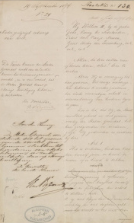
In de stad:
Het is 1874 en de fabriekswetten zijn doorgevoerd. Eigenlijk mag ik nog maar maximaal acht uur per dag werken. Nu vindt de fabriekseigenaar dat niet zo belangrijk en mag ik ook langer doorwerken. Dit zorgt wel voor meer geld, maar anders kan ik naar school in de uren dat ik niet aan het werk ben.

Slide 34
Maak een keuze:
Je gaat doorwerken.
Je gaat naar school.

Slide 35
Je kiest voor doorwerken:
Je hebt ervoor gekozen om door te werken. Hierdoor blijf je nog even doorverdienen, maar kun je helaas niet met je leeftijdgenootjes naar school. Na een tijdje zullen alle kinderen onder de twaalf naar school moeten, omdat de leerplichtwet ingevoerd gaat worden.
Noteer de score op je blaadje en klik dan op de pijl.
+ 10 geld
- 10 geluk

Slide 36
Je kiest voor naar school gaan:
Je hebt ervoor gekozen om naar school te gaan. Hierdoor haalt je familie minder geld binnen, maar je kunt wel met je leeftijdgenoten naar school. Uiteindelijk zullen alle kinderen onder de 12 weer naar school moeten, omdat de leerplichtwet ingevoerd wordt.
Noteer de score op je blaadje en klik dan op de pijl.
- 10 geld
+ 10 geluk

Slide 37
Een aantal jaar later:
Ik ben nu 18 jaar oud en de werkomstandigheden zijn nog niet veel beter. De fabrieken en mijnen zijn nog steeds smerig van binnen en ik werk lange dagen. Ik krijg weinig betaald en mijn baas lijkt steeds meer te verdienen. Wat ga ik hier aan doen?

Slide 38
Maak een keuze:
In opstand komen tegen de fabriekseigenaren met de communisten.
Aansluiten bij een vakbond met andere collega’s
Je doet niets en laat de omstandigheden zo.

Slide 39
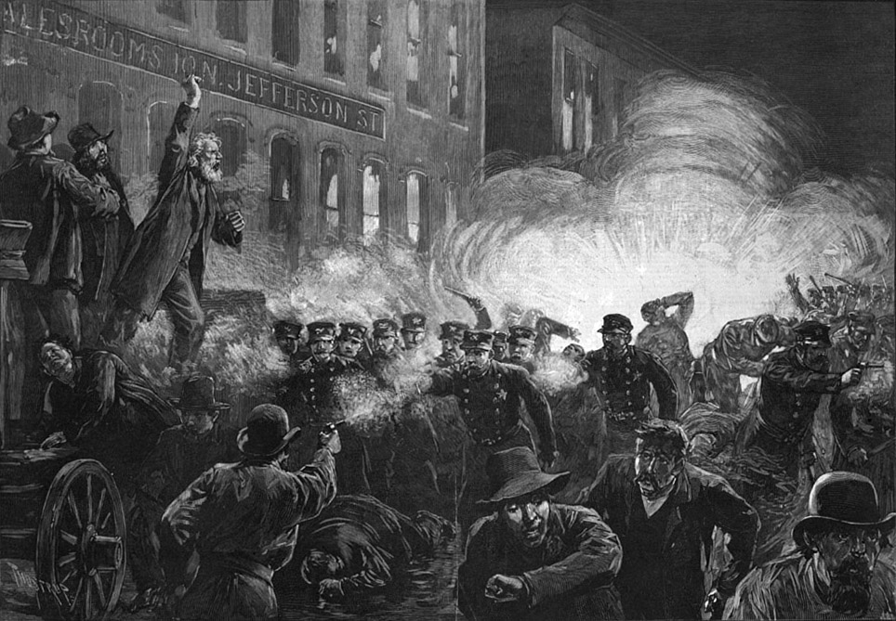
Je komt in opstand met de communisten:
Je hebt ervoor gekozen om in opstand te komen met de communisten. Op deze manier zou je snel veranderingen voor elkaar kunnen krijgen. Helaas is de politie snel ter plekke en word je opgepakt. De andere communisten lukt het om de fabriek binnen te stormen en een aantal machines te vernielen. De fabriekseigenaar raakt hierdoor in paniek en zorgt voor een kleine loonsverhoging. Hier ben je wel blij mee, maar je moet nog wel een paar dagen in de gevangenis doorbrengen.
Noteer de score op je blaadje en klik dan op de pijl.
+ 5 geld
+ 5 geluk

Slide 40
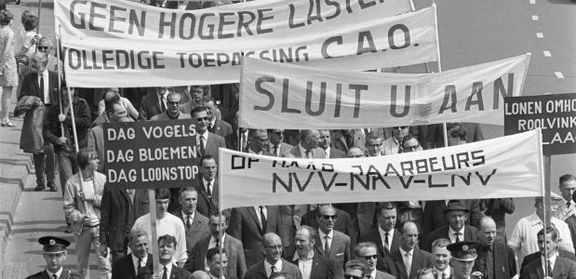
Je sluit je aan bij een vakbond:
Je hebt ervoor gekozen om je aan te sluiten bij een vakbond. Hierdoor zouden er over een langere tijd betere omstandigheden kunnen ontstaan. Jullie overleggen regelmatig en gaan in gesprek met de fabriekseigenaar. Ook hij ziet in dat de omstandigheden beter moeten, ook omdat er nieuwe wetten komen. Je krijgt dus geleidelijk aan een hoger loon en betere omstandigheden.
Noteer de score op je blaadje en klik dan op de pijl.
+ 10 geld
+ 10 geluk

Slide 41
Je doet niets:
Je hebt ervoor gekozen om niets te doen. Hierdoor veranderen er ook weinig dingen. Na een tijdje komen er wel betere wetten, dus zal je loon iets stijgen, maar dit is niet veel.
Noteer de score op je blaadje en klik dan op de pijl.
+ 1 geld
+ 0 geluk

Slide 42
Je bent nu aan het einde:
Je bent nu aan het einde van het verhaal. Je zal nog een tijd doorwerken, trouwen, kinderen krijgen en vervolgens sterven . Nu is het moment om de balans op te maken. Tel je geluk en je geld en kijk op hoeveel je uitkomt. Kom je bij een van de categorieën onder de 0, dan zul je het niet overleven.
Meer geld dan geluk.
Meer geluk dan geld.

Slide 43
Meer geld dan geluk:
Je hebt genoeg te eten en je kinderen kunnen iets meer naar school dan jij, maar je sterft al op jonge leeftijd omdat je lichaam op is van het zware werk. Geld verdienen is belangrijk, maar als je niet gelukkig bent zal je leven nooit leuk zijn. Zonder geluk kun je niet aan je toekomst werken. Je zal dus soms ook voor geluk moeten kiezen.
Terug naar start:

Slide 44
Meer geluk dan geld:
Het leven is zwaar, je woont nog steeds in een krot zonder riolering, maar doordat je gestreden hebt voor een betere toekomst, heb je je eigen leven en dat van andere arbeiders wat verbeterd. Je kinderen zullen het door nieuwe regels en voorwaarden iets minder zwaar hebben dan jij. Het is belangrijk dat je bedenkt wat je gelukkig maakt in het leven, maar zonder geld kun je geen huis, eten etc. betalen. Je zal dus soms ook voor geld moeten kiezen boven geluk.
Terug naar start:

Slide 45
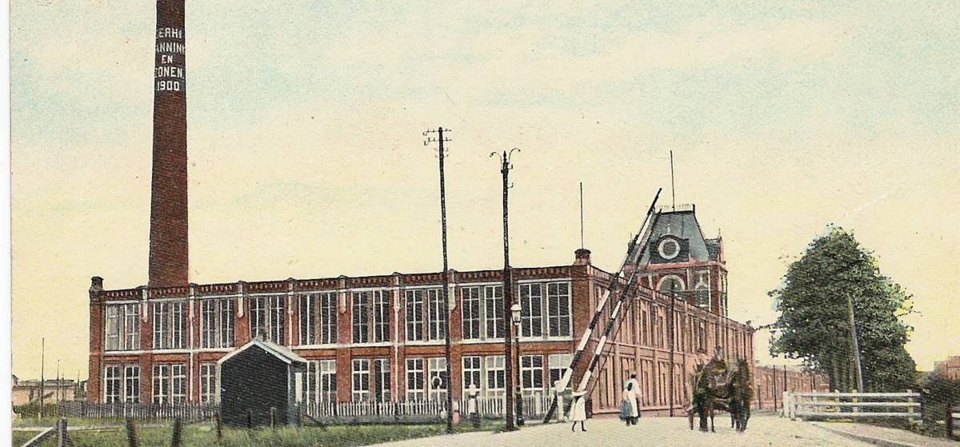
Fabriek in Twente
Mijn naam is Fred. Ik woon al een tijdje in Twente en ik heb een eigen textielfabriek. Door mijn ouders, heb ik een behoorlijk startkapitaal. Mijn vader was een belangrijk handelaar in Indië. Via mijn vader heb ik dus een grote erfenis gekregen. Daarnaast kon ik ook nog geld lenen van de bank. Hiermee kon ik mijn eerste textielfabriek laten bouwen en kon ik mijn eerste machines kopen. Deze machines komen uit België. Daar zijn ze al een stukje verder op het gebied van industrie. Nu moet ik wel een plek kiezen waar ik ga bouwen. Waar ga ik dit doen?

Slide 46
Maak een keuze:
Je plaatst de fabriek in de stad.
Je plaatst de fabriek op het platteland.

Slide 47
Je plaatst de fabriek in de stad:
Je hebt ervoor gekozen om de fabriek in de stad te plaatsen. Dit zorgt ervoor dat je dichtbij de ander fabrieken staat en een makkelijkere aanvoer van grondstoffen hebt. Ook kun je er zo voor zorgen dat je personeel in fabriekssteden om de fabriek heen kunnen wonen. Wel moet je personeel verhuizen naar de stad en verliezen zij hun mooie, ruime boerderijen. Hier zijn ze niet blij mee.
Noteer de score op je blaadje en klik dan op de pijl.
+ 10 winst
- 10 geluk van personeel

Slide 48
Je plaatst de fabriek op het platteland:
Je hebt ervoor gekozen om de fabriek op het platteland te zetten. Hierdoor kan je personeel in hun huizen blijven wonen. Wel zorgt dit ervoor dat je een slechtere aanvoer van grondstoffen hebt en je uit de buurt staat van andere de fabrieken en fabriekssteden. Je zult dus meer geld moeten besteden aan de import van je grondstoffen.
Noteer de score op je blaadje en klik dan op de pijl.
- 10 winst
+ 10 geluk van personeel.

Slide 49
Fabriek in Twente
Om mijn textielfabriek verder uit te kunnen bereiden, heb ik katoen nodig. Daarvoor heb ik katoenproducenten nodig. Mijn buurman Koen raadde mij aan om dit van een plantage te kopen waar slaven werken. Dit is namelijk lekker goedkoop. Echter worden de slaven daar heel slecht behandeld. Ik kan het ook van een plantage kopen waar ik weet dat de omstandigheden iets beter zijn voor personeel. Dit kost alleen wel meer geld.

Slide 50
Maak een keuze:
Je koopt je katoen van een plantage in Amerika.
Je koopt je katoen via een moederbedrijf in Engeland.

Slide 51
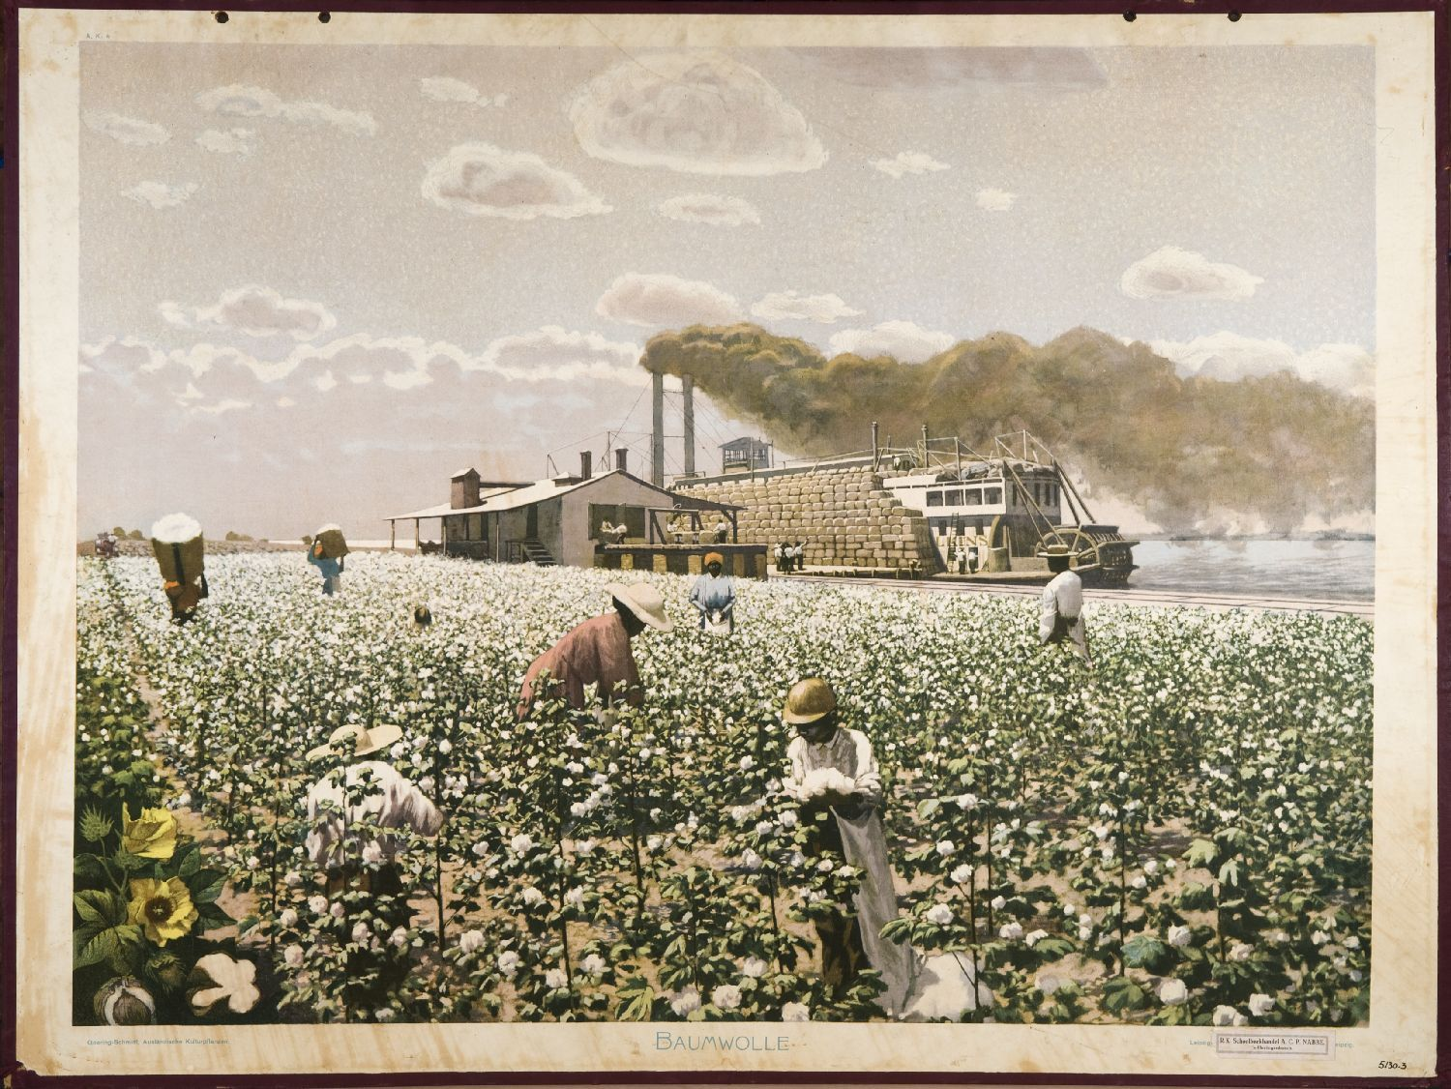
Je koopt je katoen van een plantage in Amerika:
Je hebt ervoor gekozen om je katoen via een plantage in Amerika te importeren. Dit zorgt er dus voor dat je vrij goedkoop katoen in kunt kopen. Je personeel komt hier echter achter en zij vinden dit geen goede zaak. Ze behandelen de slaven op de plantages niet goed en dit vinden zij oneerlijk.
Noteer de score op je blaadje en klik dan op de pijl.
+ 10 winst
- 10 geluk van personeel

Slide 52
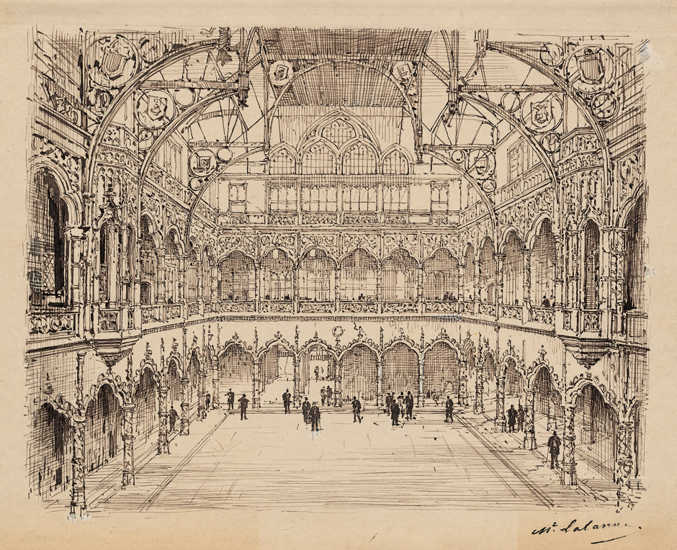
Je koopt je katoen via een moederbedrijf in Engeland:
Je hebt ervoor gekozen om je katoen via een moederbedrijf uit Engeland te kopen. Hierdoor betaal je meer voor het katoen, dan wanneer je het uit Amerika zou kopen. Echter wordt het personeel hier wel beter behandeld dan bij de plantages uit Amerika. Je personeel vindt het een goede keuze.
Noteer de score op je blaadje en klik dan op de pijl.
- 10 winst
+ 10 geluk van personeel

Slide 53
Fabriek in Twente
Het is maandag en er zijn een aantal sollicitatiegesprekken. Er komt een man namens zijn hele familie. Hij heeft een vrouw en twee kinderen (6 en 9). Hij biedt zijn hele familie aan voor arbeid en dit voor een vrij laag bedrag. Zij willen namelijk graag samen met elkaar werken. Ik kan er ook voor kiezen om te zeggen dat ik alleen de man of vrouw wil aannemen.

Slide 54
Maak een keuze:
Je neemt de hele familie aan.
Je kiest alleen voor de man.
Je kiest alleen voor de vrouw.

Slide 55
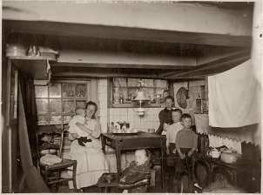
Je neemt de hele familie aan:
Je hebt ervoor gekozen om de hele familie aan te nemen. Dit vinden zij enorm fijn, aangezien de ouders zo nog een oogje in het zeil kunnen houden bij de kinderen. Toch kost het je wel wat geld, aangezien kinderen wel goedkoop zijn, maar ook niet al het zware werk kunnen verrichten.
Noteer de score op je blaadje en klik dan op de pijl.
- 10 winst
+ 10 geluk van personeel.

Slide 56
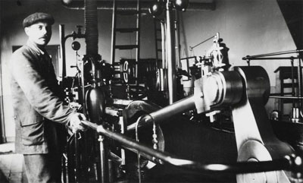
Je neemt alleen de man aan:
Je hebt ervoor gekozen om alleen de man aan te nemen. De familie is teleurgesteld dat ze niet samen mochten werken. Een man kan zwaarder werk doen dan een vrouw, maar hij is wel een stuk duurder.
Noteer de score op je blaadje en klik dan op de pijl.
+ 5 winst
- 10 geluk van personeel.

Slide 57
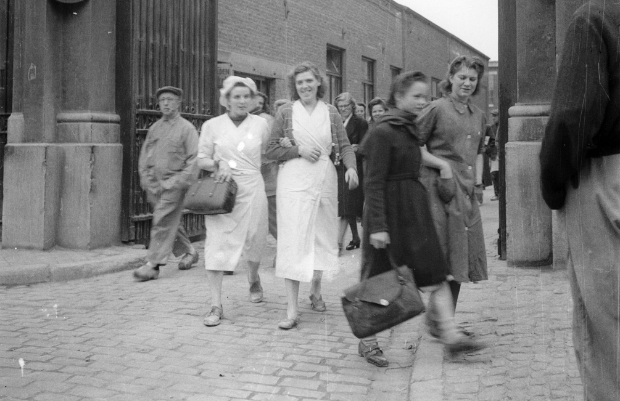
Je neemt alleen de vrouw aan.
Je hebt ervoor gekozen om alleen de vrouw aan te nemen. De familie is teleurgesteld dat ze niet samen mochten werken. Wel is een vrouw goedkoper dan een man. Hierdoor verlies je iets minder winst.
Noteer de score op je blaadje en klik dan op de pijl.
+ 10 winst
- 10 geluk van personeel.

Slide 58
Fabriek in Twente
Een aantal maanden later opent er nog een textielfabriek een aantal kilometer verderop. Dit zorgt ervoor dat er een hogere concurrentie is. De andere fabriek verkoopt hun stoffen voor minder. Wat ga ik hieraan doen?

Slide 59
Maak een keuze:
Je brengt de lonen omlaag.
Je ontslaat personeel.
Je negeert het.

Slide 60
Je brengt de lonen omlaag:
Je hebt ervoor gekozen om de lonen omlaag te brengen. Dit zorgt ervoor dat je personeel teleurgesteld is. Echter verdienen ze bij de andere fabrieken niet meer geld, dus zullen ze toch bij jou blijven. Door de lonen omlaag te doen, maak je gelukkig geen verlies.
Noteer de score op je blaadje en klik dan op de pijl.
+ 5 winst
- 5 geluk van personeel.

Slide 61
Je ontslaat personeel:
Je hebt ervoor gekozen om de personeel te ontslaan. Hierdoor verlies je heel veel vertrouwen van je personeel. Wel zorgt dit ervoor dat je nog beter kunt concurreren met de tegenstanders. Je loonkosten zijn namelijk erg laag.
Noteer de score op je blaadje en klik dan op de pijl.
+ 10 winst
- 10 geluk van personeel.

Slide 62
Je negeert het:
Je hebt ervoor gekozen om het te negeren. Je personeel is erg blij, maar de loonkosten blijven erg hoog. Hierdoor kun je je producten niet voor minder voorkopen, maar doet je concurrentie dat wel.
Noteer de score op je blaadje en klik dan op de pijl.
- 15 winst
+ 15 geluk van personeel.

Slide 63
Fabriek in Twente
Er is een nieuw systeem bedacht door de Schotten. De nieuwe machines zorgen ervoor dat ik minder werknemers per machine kan inzetten, maar de werkdruk neemt hierdoor wel toe. Deze machines zijn duur, maar door het verkopen van mijn oude machines kan ik nog iets besparen. Ga ik de nieuwe machines kopen?

Slide 64
Maak een keuze:
Je koopt de nieuwe machines.
Je koopt de nieuwe machines niet.

Slide 65
Je koopt de nieuwe machines:
Je hebt ervoor gekozen om de nieuwe machines te kopen. Dit zorgt ervoor dat je minder mensen nodig hebt per machine. Je winst gaat dus omhoog, maar aangezien je de machine ook nog moest aanschaffen, is dit niet heel hoog. Je personeel is ontevreden, aangezien een aantal van hen dus ontslagen moeten worden.
Noteer de score op je blaadje en klik dan op de pijl.
+ 5 winst
- 10 geluk van personeel.

Slide 66
Je koopt de nieuwe machines niet:
Je hebt ervoor gekozen om de nieuwe machines niet te kopen. Dit zorgt ervoor dat je minder winst gaat maken, aangezien je minder snel kan produceren en je dus meer personeelskosten hebt. Wel is je personeel blij met deze keuze en ze niet ontslagen zijn.
Noteer de score op je blaadje en klik dan op de pijl.
- 10 winst
+ 15 geluk van personeel.

Slide 67
In de stad:
Met een aantal fabriekseigenaren in de buurt, ga ik in gesprek met de gemeente. Zij stellen voor om de omstandigheden voor de arbeiders iets te verbeteren en parken aan te leggen rondom de fabrieken. Dit gaat veel geld kosten, maar het lijkt wel goed voor de arbeiders. Wat zal ik doen?

Slide 68
Maak een keuze:
Je helpt de stad verder te ontwikkelen.
Je helpt de stad niet verder ontwikkelen.

Slide 69
Je helpt de stad verder te ontwikkelen:
Je hebt ervoor gekozen om de stad verder te helpen ontwikkelen. Dit zorgt ervoor dat je kosten kwijt bent aan de ontwikkeling. Wel is je personeel hier erg blij mee. Ze krijgen betere leefomstandigheden, waardoor ze ook harder kunnen werken.
Noteer de score op je blaadje en klik dan op de pijl.
- 10 winst
+ 10 geluk van personeel.
- 10 geld
+ 10 geluk

Slide 70
Je helpt de stad niet verder te ontwikkelen:
Je hebt ervoor gekozen om de stad niet verder te helpen ontwikkelen. Je bent hier dus geen kosten aan kwijt. Je personeel vindt het erg jammer dat je hen niet wilt helpen en raakt ontevreden.
Noteer de score op je blaadje en klik dan op de pijl.
+ 10 winst
+ 10 geluk van personeel.
- 10 geld
+ 10 geluk

Slide 71
Fabriek in Twente
Het Kinderwetje van van Houten is ingevoerd. Dit zorgt ervoor dat ik geen jonge kinderen meer in dienst mag hebben. Toch merk ik dat er weinig gecontroleerd wordt en willen veel ouders dat hun kinderen toch blijven werken. De kinderen willen dit alleen liever niet. Wat zal ik doen?

Slide 72
Maak een keuze:
Je ontslaat de kinderen.
Je laat de kinderen toch doorwerken.

Slide 73
Je ontslaat de kinderen:
Je hebt ervoor gekozen om de kinderen te ontslaan. Hierdoor moeten ze verplicht aan het onderwijs meedoen. Hier zijn de kinderen blij mee, want zij willen ook graag naar school. Hierdoor moet je wel nieuwe werknemers aannemen en die zijn vaak duurder dan de kinderen.
Noteer de score op je blaadje en klik dan op de pijl.
- 10 winst
+ 10 geluk van personeel.

Slide 74
Je laat de kinderen in dienst blijven:
Je hebt ervoor gekozen om de kinderen in dienst te houden. Hierdoor kun je nog genieten van een aantal jaren extra goedkoop arbeid. Echter is niet al je personeel het eens met deze keuze. Sommigen vinden dat de kinderen onderwijs moeten volgen en je je aan de wettelijke regels moet houden.
Noteer de score op je blaadje en klik dan op de pijl.
+ 10 winst
- 10 geluk van personeel.

Slide 75
Fabriek in Twente
Arbeiders spreken over dat ze graag lid willen worden van een vakbond. Dit komt hard aan bij mij. Bij de fabriek verderop heeft het personeel dit ook gedaan. Die fabriekseigenaar gaat zelfs met ze in gesprek. Moet ik dit ook gaan doen?

Slide 76
Maak een keuze:
Je gaat in gesprek met de vakbonden.
Je negeert de vakbonden.

Slide 77
Je gaat in gesprek met de vakbonden:
Je hebt ervoor gekozen om in gesprek te gaan met de vakbonden. Hierdoor zul je uiteindelijk een loonsverhoging moeten toepassen. Je personeel voelt zich eindelijk gehoord en is blij dat je met ze in gesprek wilt. Misschien heb je hierdoor wel een opstand voorkomen.
Noteer de score op je blaadje en klik dan op de pijl.
- 10 winst
+ 10 geluk van personeel.

Slide 78
Je negeert de vakbonden:
Je hebt ervoor gekozen om de vakbonden te negeren. Je personeel is razend en komt in staking.
Noteer de score op je blaadje en klik dan op de pijl.
+ 0 winst
- geluk van personeel wordt nu -10 .

Slide 79
Je bent nu aan het einde:
Je bent nu aan het einde van het verhaal. Tel je scores bij elkaar op en kijk waar je op uitkomt.
Geluk van personeel onder de 0.
Winst onder de 0.
Geluk en winst boven de 0.

Slide 80
Einde: Staking
Je personeel is zo ontevreden dat ze in staking komen. Hierdoor moet je enorm gaan compenseren in je winst en eisen ze een grote loonsverhoging. Ook vernielen ze tijdens de staking een heel deel van je bezit. Hierdoor moet je nieuwe machines kopen en een hoop repareren. Je kan misschien wel heel veel winst maken, maar als je personeel niet tevreden is, kom je ook niet ver.
Terug naar start:

Slide 81
Einde: Failliet
Je hebt goed voor je personeel proberen te zorgen, maar dit zorgt er wel voor dat je niet genoeg inkomsten hebt verdiend. De concurrenten worden te groot en je kun je producten niet meer kwijt. Je bedrijf gaat failliet.
Terug naar start:

Slide 82
Einde: Goede balans
Je hebt goed voor je personeel gezorgd en je hebt genoeg winst om je fabriek draaiende te houden. Goed gedaan! Op deze manier heb je weten te voorkomen dat je personeel in staking ging en je fabriek failliet ging.
Terug naar start:

